Slide 1

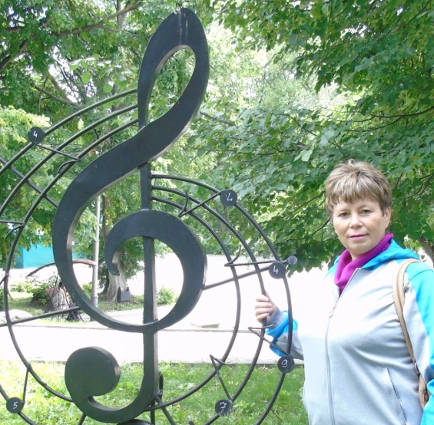
НОВОСЕЛОВОЙ
НАТАЛЬИ
АНАТОЛЬЕВНЫ

Slide 2

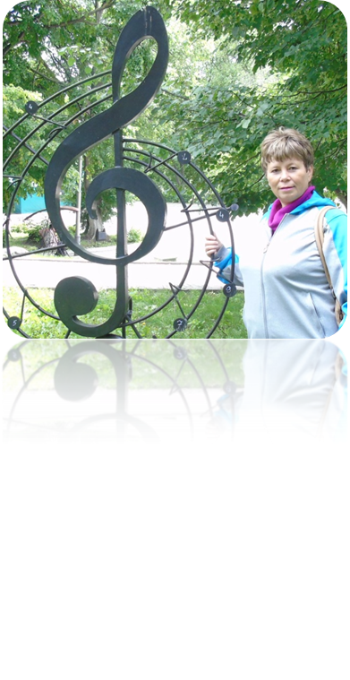
НОВОСЕЛОВОЙ
НАТАЛЬИ
АНАТОЛЬЕВНЫ

Slide 3

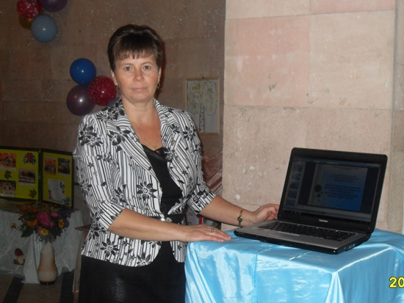
Визитная карточка
Профессии моей мне позавидует любой!
Ведь каждый день пою, танцую!
Мир музыки прекрасный и большой.
В нем я творю, пою, ликую!

Slide 4
Ф.И.О. Новоселова Наталья Анатольевна
Дата рождения: 23.04.1966 г.
Образование: средне-специальное, Ирбитское педагогическое училище, 1985 г.
Специальность: Дошкольное воспитание;
Квалификация: воспитатель детского сада;
Место работы: МАОУ Городищенская СОШ (дошкольный отдел)
Должность: музыкальный руководитель
I квалификационной категории;
Общий стаж работы: 36 лет;
Педагогический стаж: 34 года;
В данном учреждении; 32 года;
В данной должности: 25 лет;
Курсы повышения квалификации:
с 19.05.2014г – 31.05.2014 г., по программе «Актуальные проблемы дошкольного образования (в соответствии с ФГОС)»
Ноябрь 2018 г. «Работа с детьми ОВЗ.
Направление в работе : «Творческое развитие ребенка, посредством музыкально-эстетического воспитания».
Тема, которая мне интересна: «Игры, пляски, хороводы – богатство русского народа!»

Slide 5


Slide 6
Эссе «Моя педагогическая философия»
Все видеть, все понять, все знать, все пережить, Все формы, все цвета вобрать в себя глазами, Пройти по всей земле горящими ступнями, Все воспринять и снова воплотить.
Для чего я живу? Что мне дорого, что важно, без чего я не могу обойтись? Каждому когда–то приходится отвечать на эти вопросы.
Размышляя о своем жизненном пути, я прекрасно понимаю, что не могу провести грань, где заканчивается моя работа и начинается личная жизнь. Наверное, это и есть моя философия, моя дорога, зовущая и ведущая к счастью педагогического труда. Я не работаю педагогом , я педагог. Мне нравится быть педагогом. Много лет назад я сделала свой выбор, считаю его правильным и сейчас.
А что значит для меня, быть педагогом - дошкольником? Не возможность чему-то учить детей, а каждый день общаться с ними, открывая для себя новое. Меняются дети, меняюсь и я вместе с ними. Мне нравится рассуждать о мире глазами детей. Находить в этом радость и удовлетворение. Думать о своих воспитанниках. Сопереживать их успехам и неудачам. Нести за них ответственность. Любить… Да, для меня «педагог» – не профессия, не общественное положение, не хобби, не работа… Для меня быть педагогом – это и значит жить.
Основой всей моей педагогической деятельности стала необходимость в постоянном самосовершенствовании. Только хорошо образованный педагог может повести ребёнка в мир прекрасного, только увлеченный педагог может заинтересовать детей своим делом. В современных условиях, когда объем необходимых для человека знаний резко и быстро возрастает, уже недостаточно только их усвоение, а важно привить детям умение самостоятельно пополнять знания, ориентироваться в стремительном потоке информации, перерабатывать ее, что является важным условием для самоопределения и самореализации человека в будущем.
Очень важно уметь понять ребёнка, оценить его состояние, быть с ним искренним. У В.А. Сухомлинского я когда-то прочитала, что «если ребёнок живёт во вражде, он учится агрессии; если ребёнка постоянно критиковать, он учится ненависти; если ребёнка высмеивать, он стремится к замкнутости; если ребёнок растёт в упрёках, он учится жить с чувством вины, но, в то же время, если ребёнок растёт в терпимости, он учится понимать других; если ребёнка подбадривают, он учится верить в себя; если ребёнка хвалят, он учится быть благодарным; если ребёнок растёт в безопасности, он учится верить в людей; если ребёнок живёт в понимании и дружелюбии, он учится находить любовь в этом мире». Эти слова стали для меня главным ориентиром в воспитательной деятельности. Я все время пытаюсь оценить, насколько комфортно моим воспитанникам в детском саду, на занятиях, создать уютную обстановку в музыкальном зале, доверять своим воспитанникам, и дети отвечают мне благодарностью.

Slide 7


Slide 8
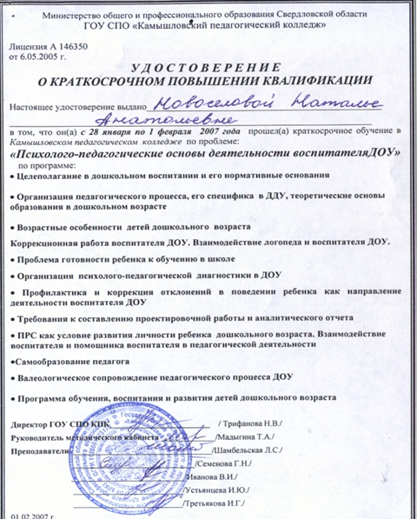
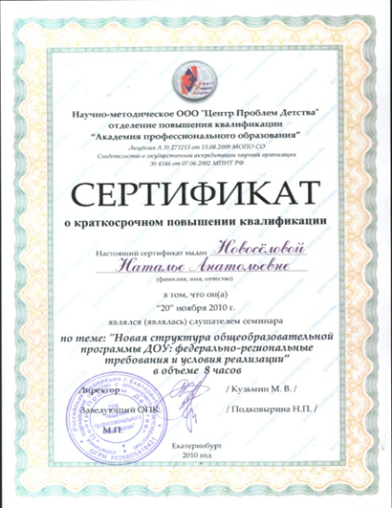


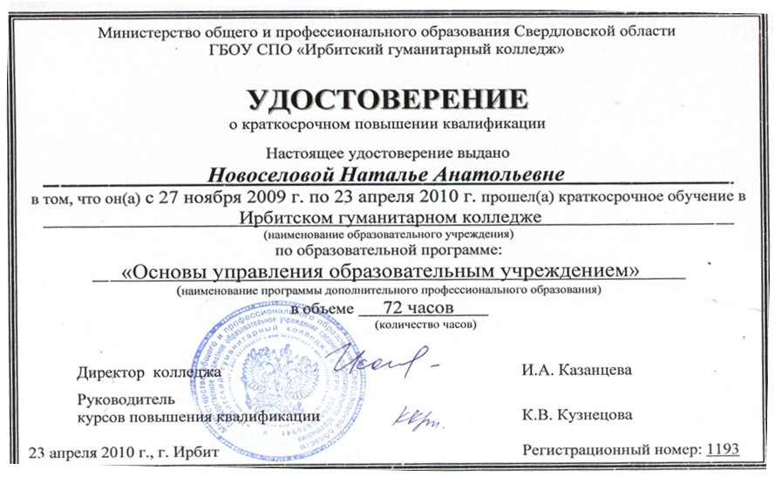
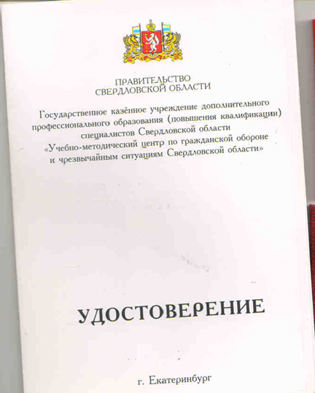
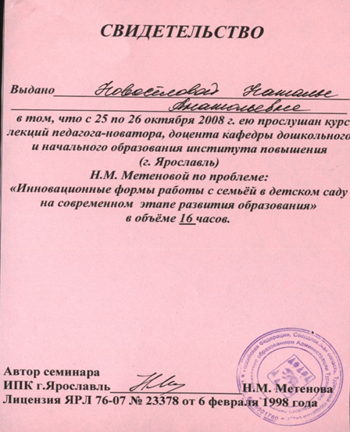

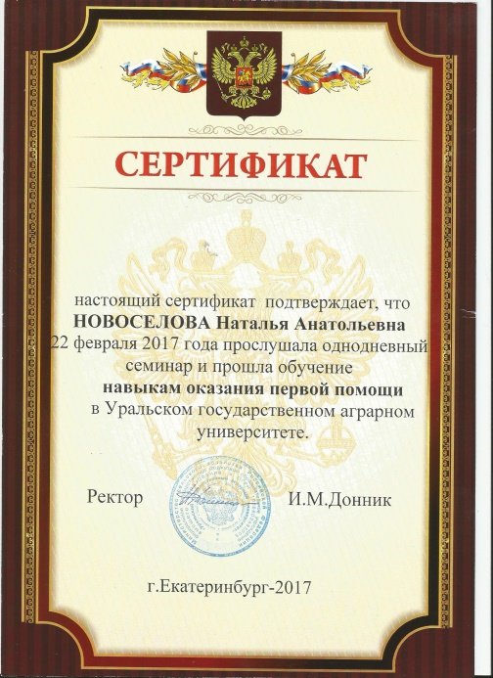

Slide 9
Курсы повышения квалификации
В феврале 2007 году прошла курсы повышения квалификации в Камышловском педагогическом колледже «Психолого-педагогические основы деятельности воспитателя ДОУ».
В октябре 2008 года прослушала курс лекций педагога-новатора, доцента кафедры дошкольного и начального образования института повышения (г. Ярославль) «Инновационные формы работы с семьёй в детском саду на современном этапе развития образования».
В апреле 2010 года прошла повышение квалификации при Ирбитском гуманитарном колледже «Основы управления образовательным учреждением».
В ноябре 2010года прошла краткосрочное повышение квалификации по теме «Новая структура общеобразовательной программы ДОУ: федерально-региональные требования и условия реализации» научно-методическое ООО «Центр Проблем Детства» «Академия профессионального образования г. Екатеринбург.
В январе 2012 году прошла курсы повышения квалификации в Камышловском педагогическом колледже «Охрана труда».
В апреле 2012 года прошла курсы по пожарно-техническому минимуму;
В декабре 2012 года прошла курсы по гражданской обороне и чрезвычайным ситуациям СО.
В мае 2014 года прошла курсы повышения квалификации «Актуальные проблемы дошкольного образования в соответствии с ФГОС.
В феврале 2017 года прослушала семинар и прошла обучение навыкам оказания первой помощи. г. Екатеринбург УГА университет.
В ноябре курсы повышения квалификации «Работа с детьми ОВЗ» г. Екатеринбург ИРО.

Slide 10
Прохождение аттестации

Slide 11
наименование квалификационной категории | дата присвоения | должность, по которой присвоена квалификационная категория
Третья квалификационная категория | 09.09.1996г. | Музыкальный руководитель.
Вторая квалификационная категория | 28.01.20008 г. | Музыкальный руководитель
Первая квалификационная категория | 26.11.2009 г. | Музыкальный руководитель
Соответствие занимаемой должности | 26.04.2011 г. | Воспитатель
Соответствие занимаемой должности | 01.09.2012 г. | Заведующая детского сада
Первая квалификационная категория | 24.11.2014 г. | Музыкальный руководитель
Соответствие занимаемой должности | 05.04.2017 г. | Воспитатель
Первая квалификационная категория | 25.11.2019 г. | Музыкальный руководитель

Slide 12
Мои
грамоты

Slide 13
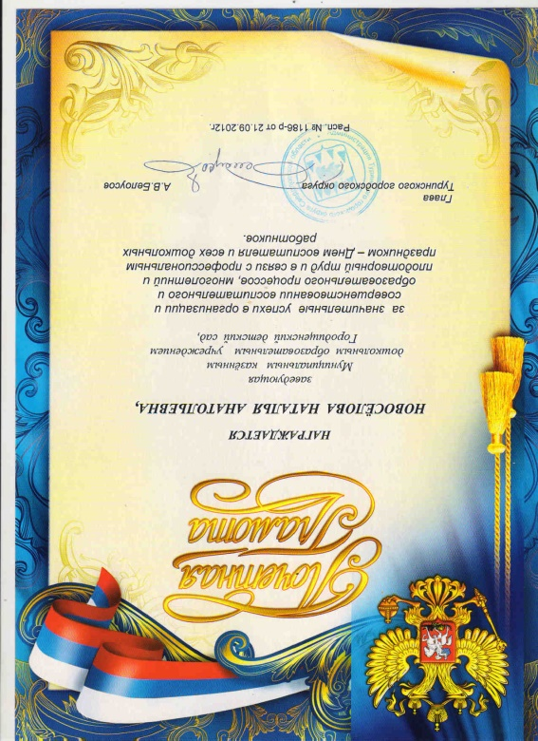
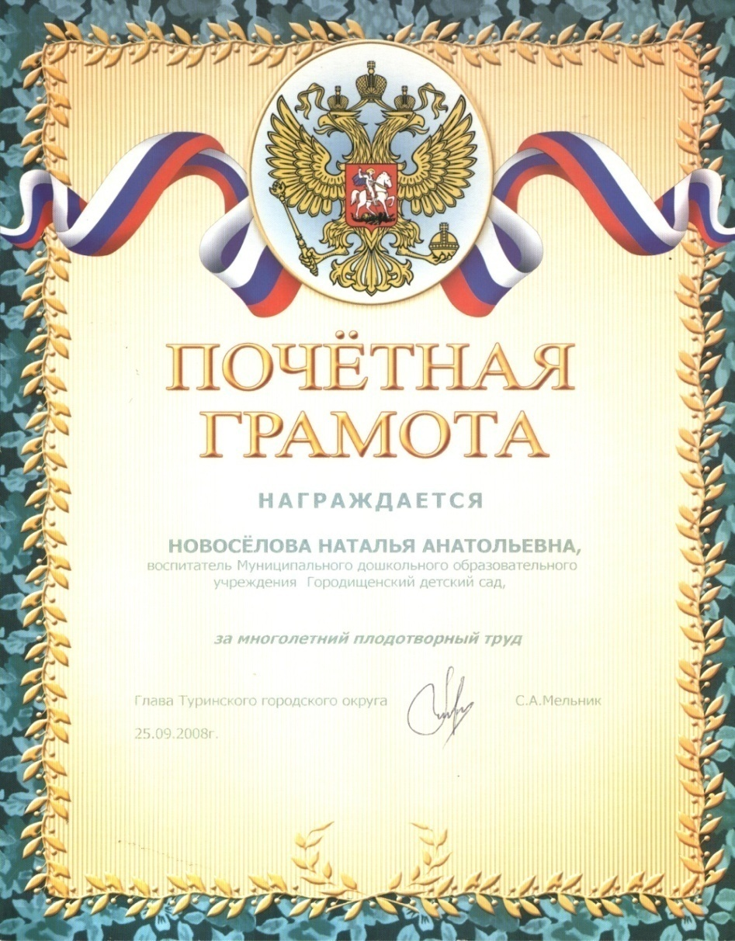
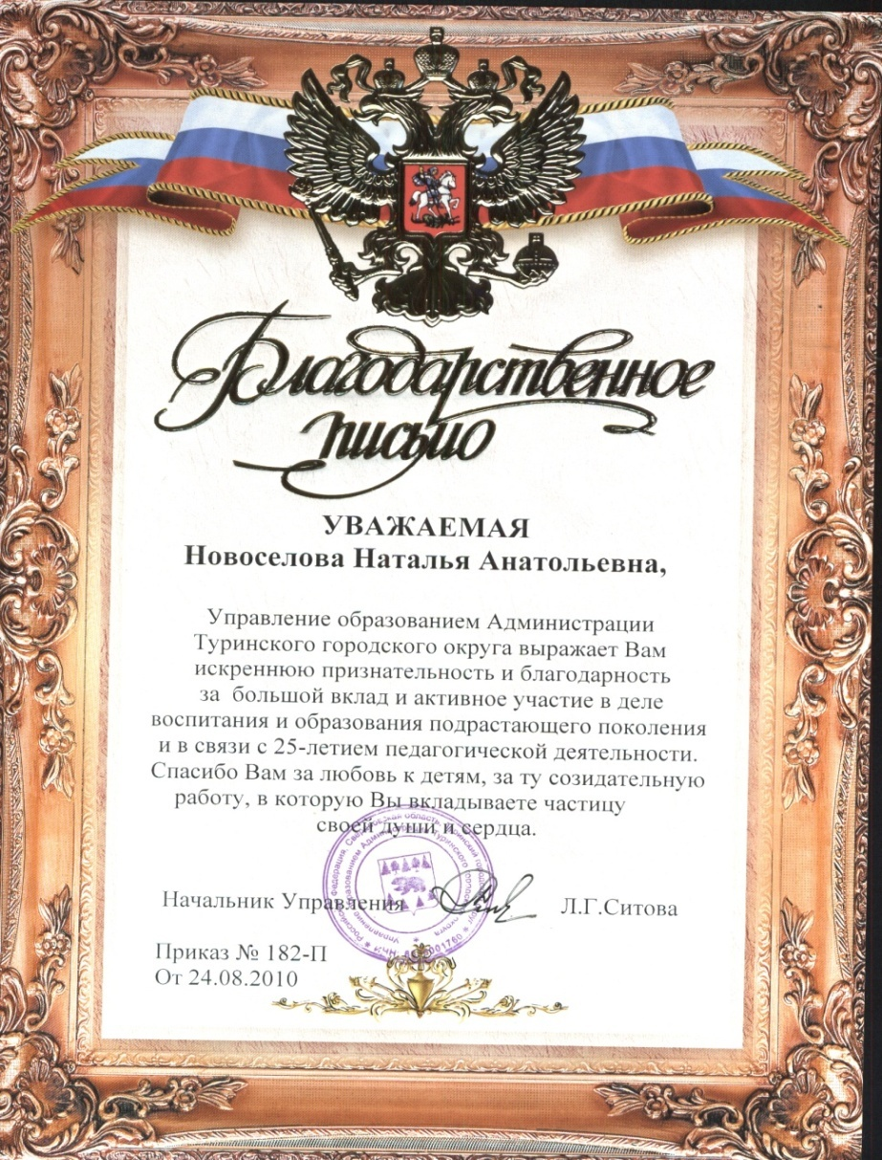

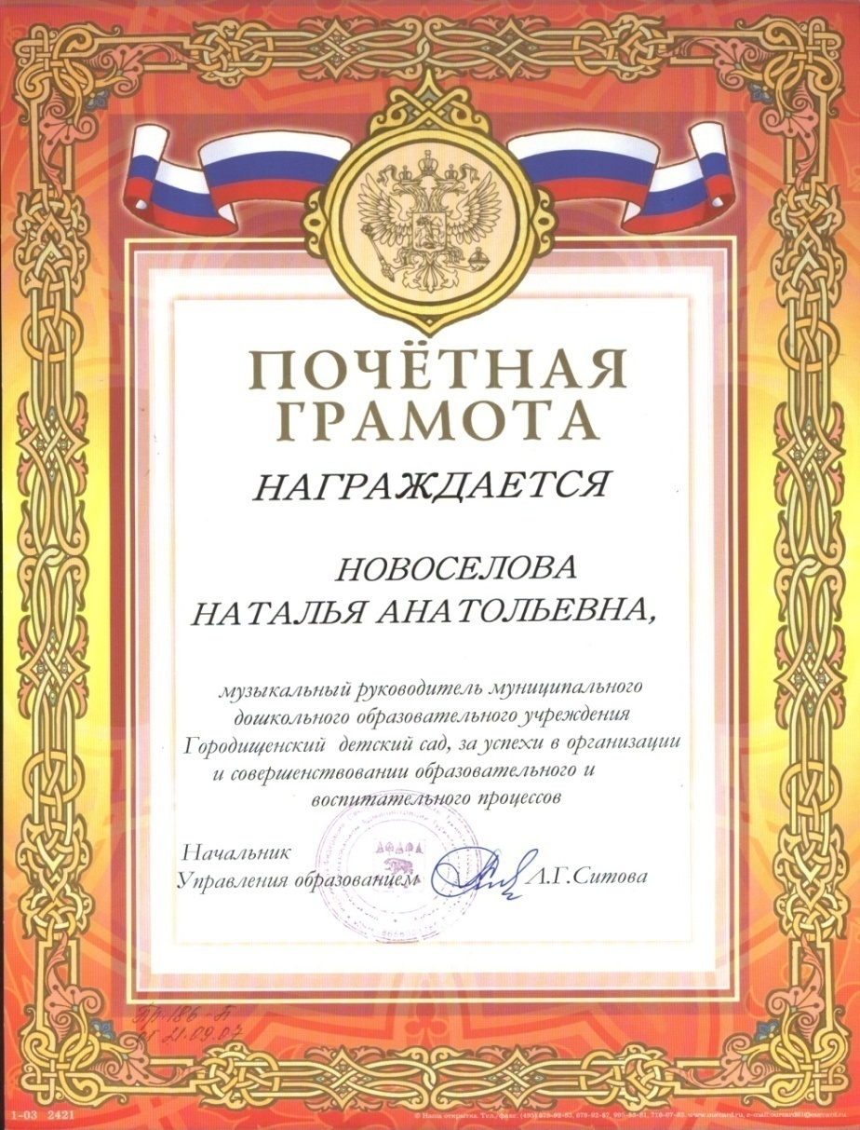

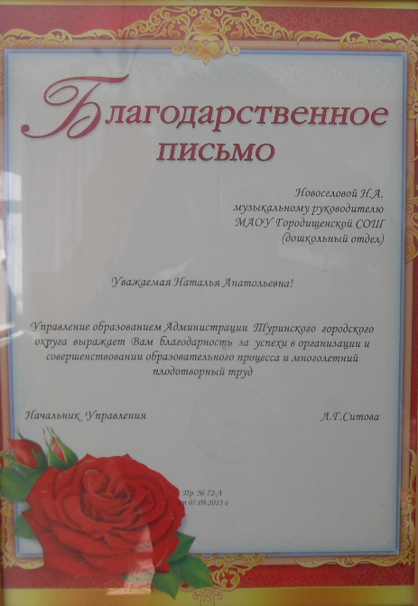

Slide 14
Мои награды и грамоты
Грамота « За плодотворный многолетний труд и в честь 35-летия со дня открытия детского сада». Грамота « За плодотворный многолетний труд и в честь 35-летия со дня открытия детского сада». Заведующая детского сада
Быкова Г.П. 2004 г.
Почётная Грамота «За творческий подход к организации воспитательного процесса». Начальник Управления Образованием Ситова Л.Г. 2005 г.
Почётная Грамота «За успехи в организации и совершенствовании образовательного и воспитательного процессов». Начальник Управления образованием Ситова Л.Г.20007 г.
Почётная Грамота «За многолетний и плодотворный труд». Глава Туринского городского округа Мельник С.А. 2008 г.
Благодарственное письмо «За большой вклад и активное участие в деле воспитания и образования подрастающего поколения и в связи с 25-летием педагогической деятельности». Начальник Управления образованием Ситова Л.Г.2010 г.
Почетная Грамота «За значительные успехи в организации и совершенствовании воспитательного и образовательного процессов». Глава Туринского городского округа Белоусов А.В. 2012 г.
Благодарственное письмо «Управление образование Администрации Туринского городского округа выражает благодарность за успехив организации и совершенсивовании образовательного процесса имноголетний плодотворный труд. Начальник Управления образованием Ситова Л.Г.2015 г.

Slide 15


Slide 16
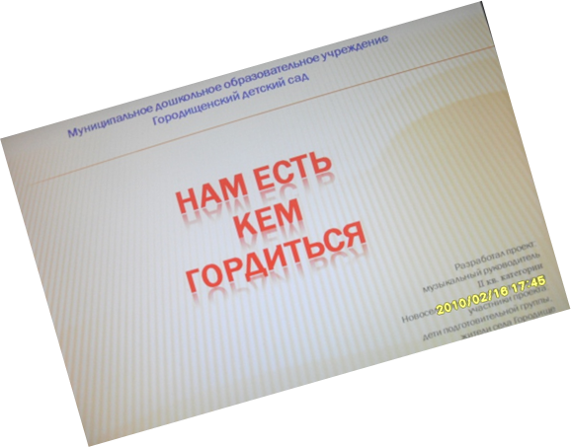
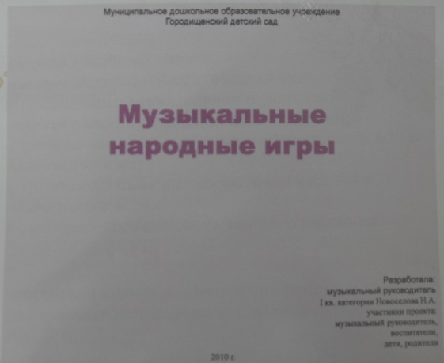
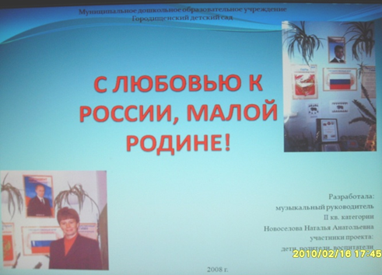
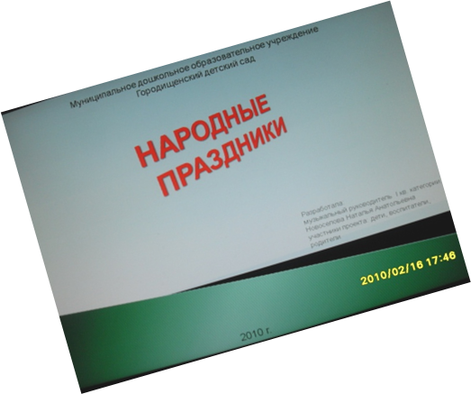
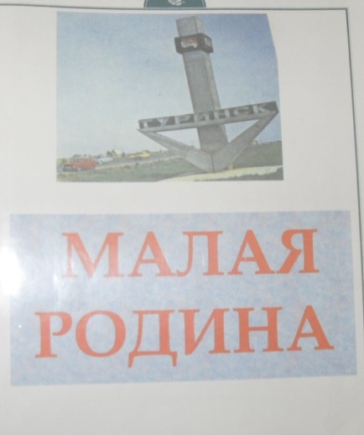
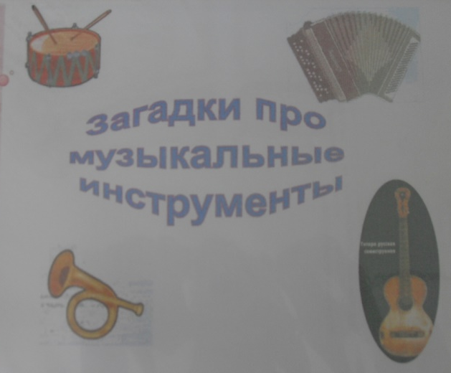
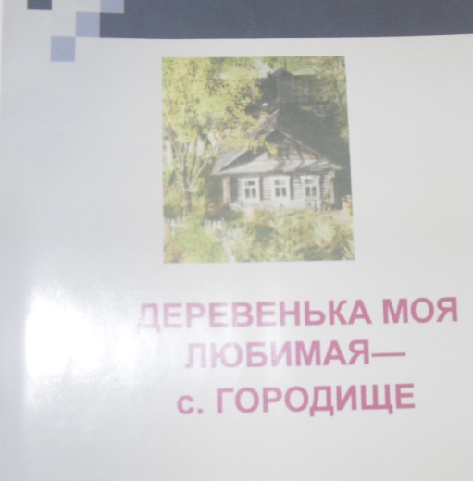
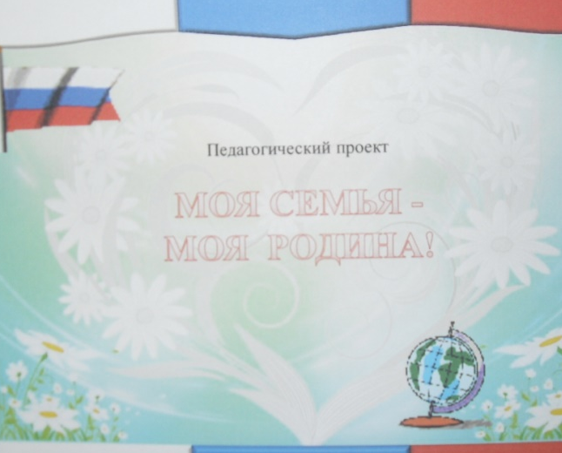
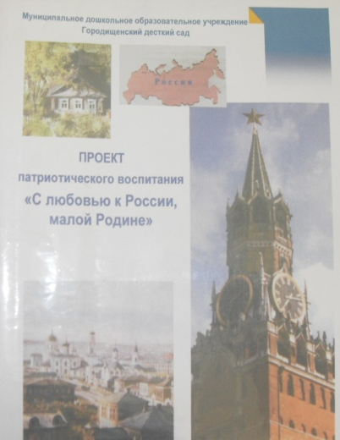
ПРОЕКТЫ

Slide 17
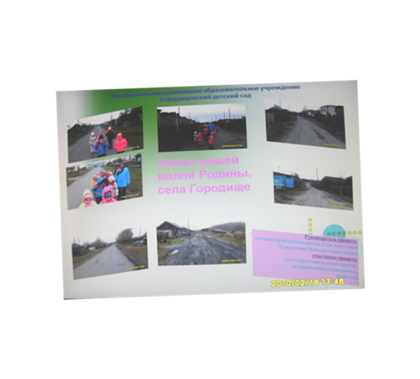
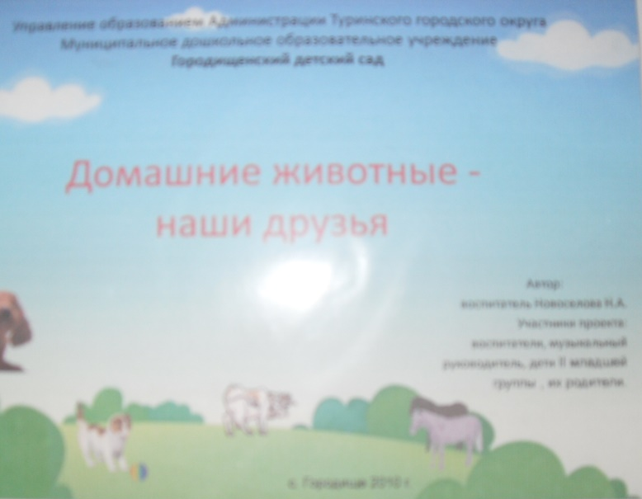
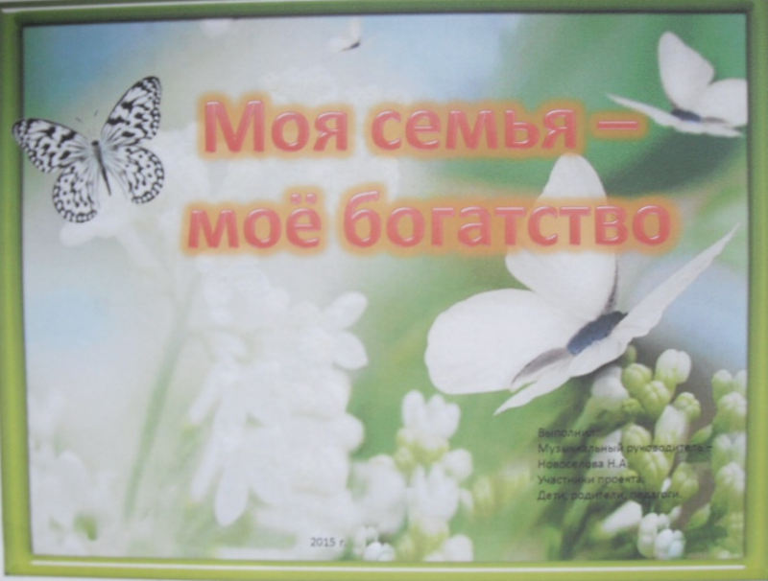
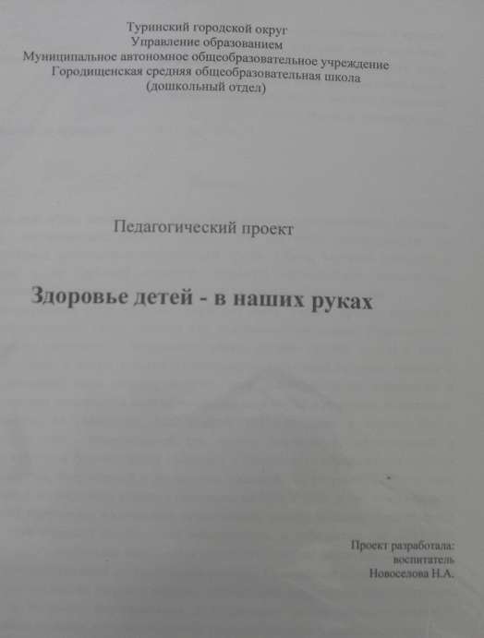
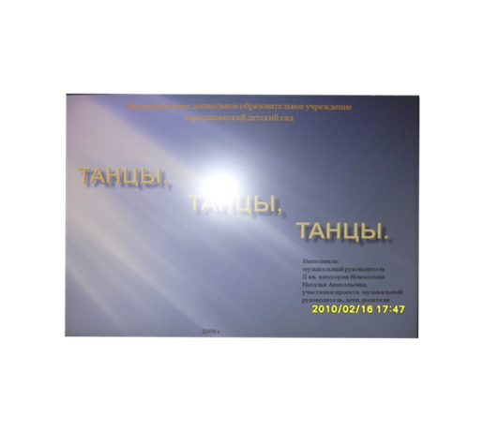
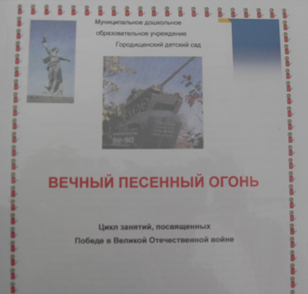

Slide 18
Мои методические материалы.
«Рабочая программа (проект)»;
«Рабочая программа по коррекционно-развивающей работе с детьми ОВЗ музыкального руководителя (проект)»;
«Нам есть, кем гордиться»;
«С любовью к России, малой родине»;
«Улицы нашего села»;
«Народные праздники»;
«Танцы, танцы, танцы»;
«Домашние животные- наши друзья»;
«Деревья нашего края»;
«Растительный мир нашего края»;
«Пожарная безопасность»;
«Моя семья- моё богатство»;
Здоровье детей – в наших руках»;
«Вечный песенный огонь»;
«Музыкальные народные игры»;
«Загадки про музыкальные инструменты»;
«Моя семья – моя Родина»;
«Кружок ритмики и пластики»;
«Музыкальные игры, обучающие детей танцевальному искусству»;
«Упражнения и игры для развития у детей творческих способностей»;
«Интегрированная образовательная деятельность».

Slide 19
Участие в
конкурсах

Slide 20

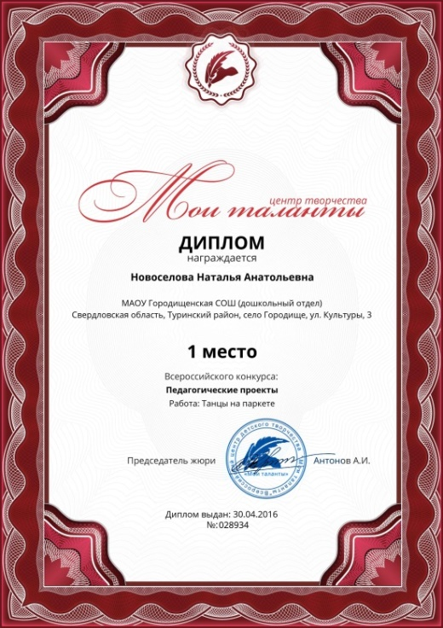
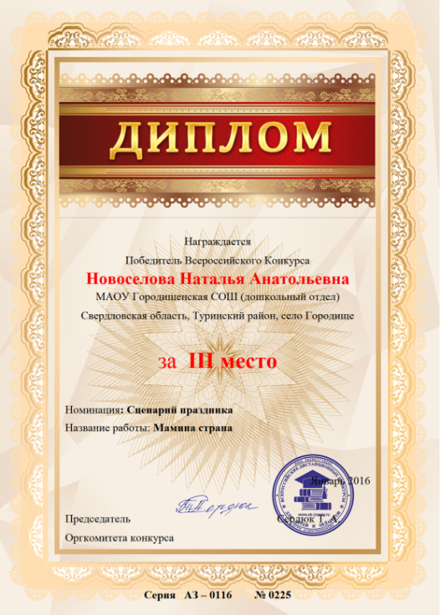
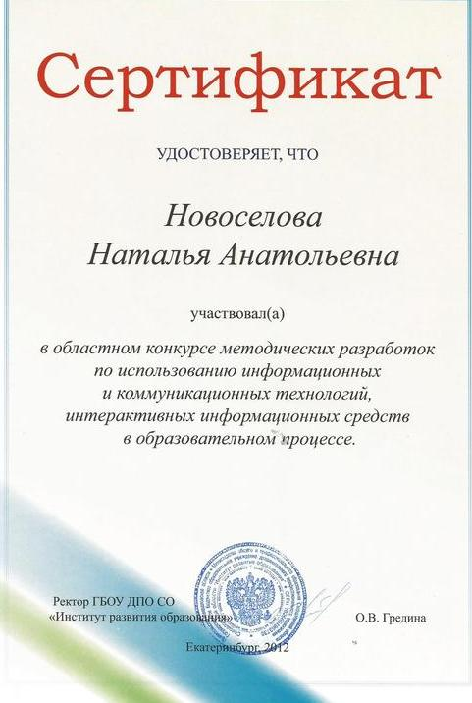
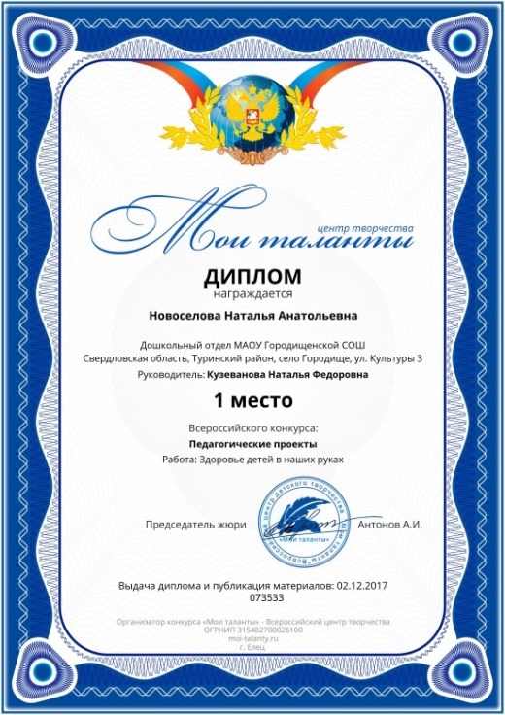
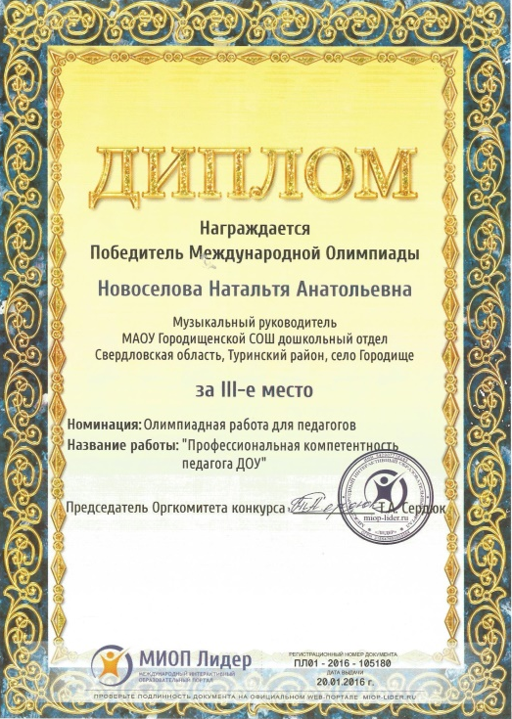
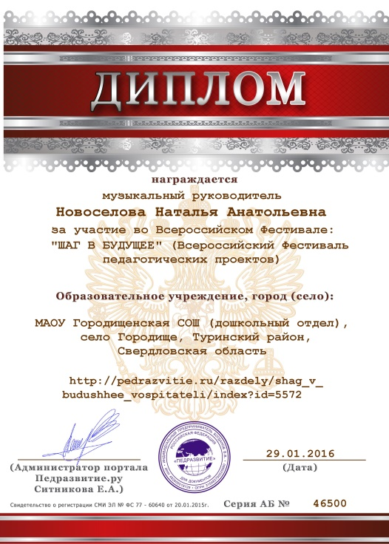
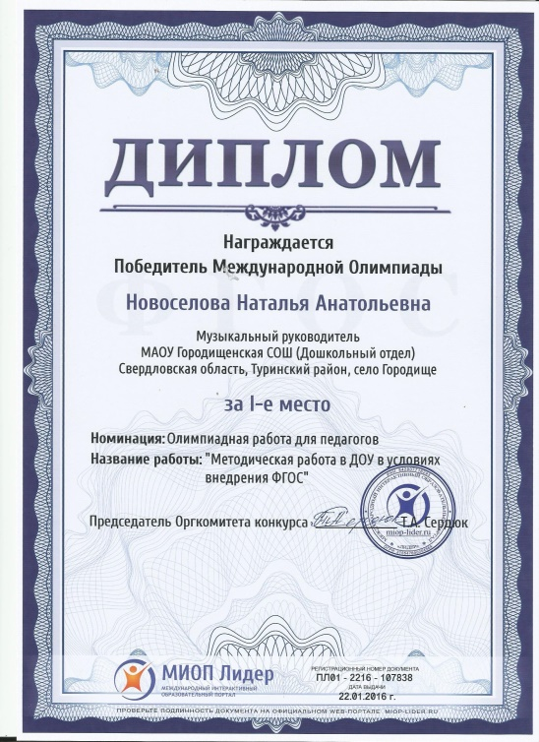
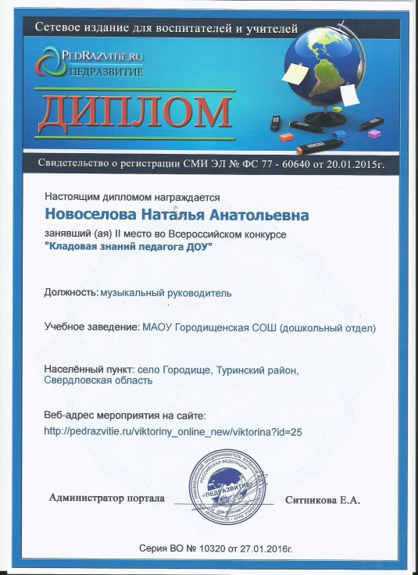

Slide 21
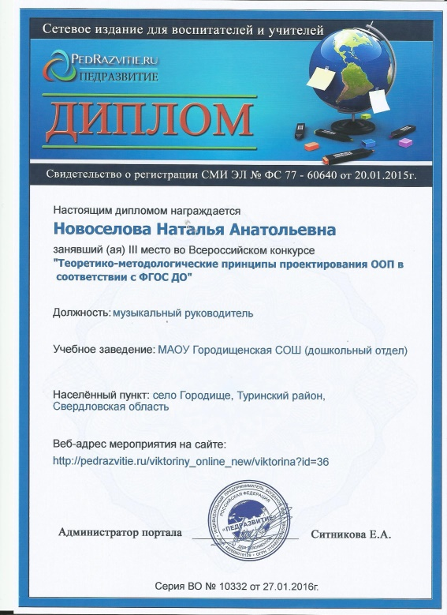
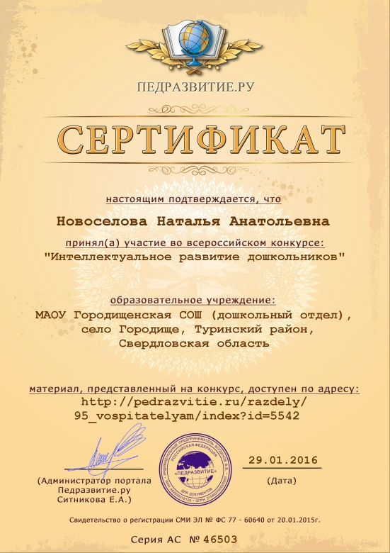
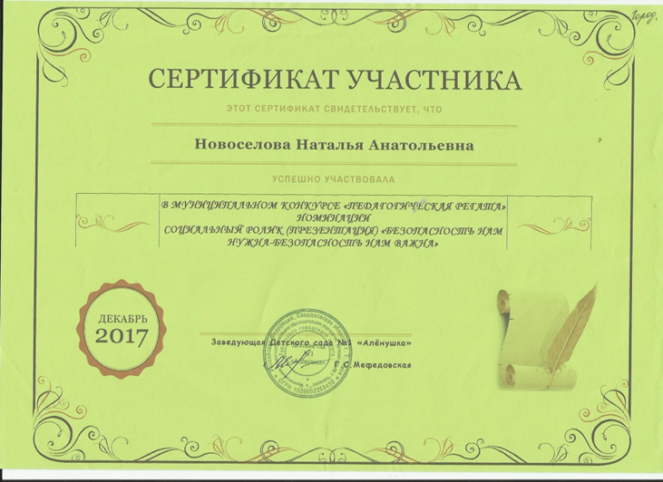

Slide 22
Участие в конкурсах
1.Всероссийский (интернет-конкурс) «Сценарий праздника»;
2. Международная (онлайн-олимпиада) «Профессиональная компетентность педагога ДОУ»;
3.Международная (онлайн-олимпиада) «Формирование педагогической культуры родителей, как фактор повышения качества образования по ФГОС ДОО»;
4.Международная (онлайн-олимпиада) «Методическая работа в ДОУ в условиях внедрения ФГОС»;
5.Всероссийский (интернет-конкурс) «Теоретико-методологические принципы проектирования ООП в соответствии с ФГОС ДО»;
6.Всероссийский (интернет-конкурс) «Интеллектуальное развитие дошкольников»;
7.Всероссийский (интернет-конкурс) «Шаг в будущее»;
8. Всероссийский (интернет-конкурс) «Проект педагога»;
9. Всероссийский (интернет-конкурс) «Педагогические проекты»;
10. Всероссийский конкурс «Кладовая знаний педагога ДОУ»;
11. Областной конкурс методических разработок по использованию коммуникативных технологий, интерактивных информационных средств в образовательном учреждении;
12. Муниципальный конкурс Педагогическая регата» номинация «Социальный ролик (Безопасность нам нужна-безопасность нам важна)» ;
13. Муниципальный конкурс Педагогическая регата» номинация «Детские исследовательские проекты «Мои открытия», Проект «Обитатели водоёмов России и родного края.»

Slide 23


Slide 24


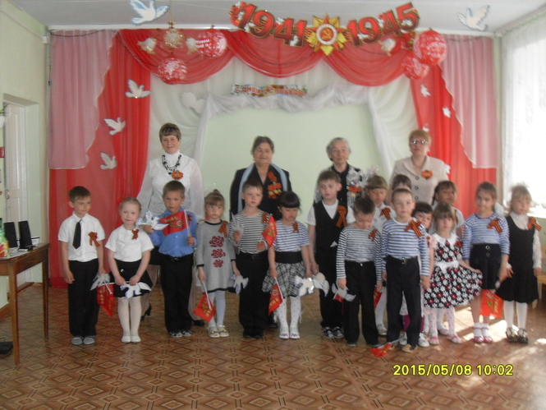
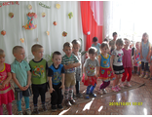
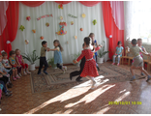
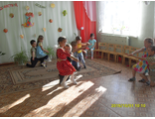


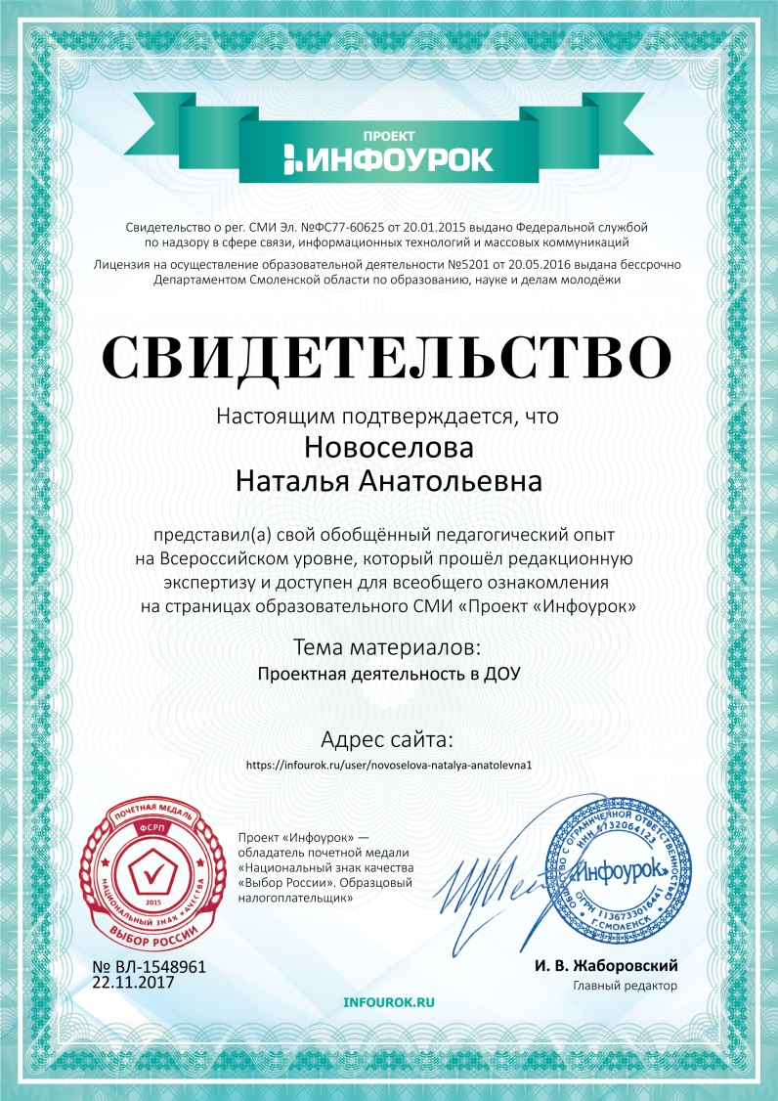
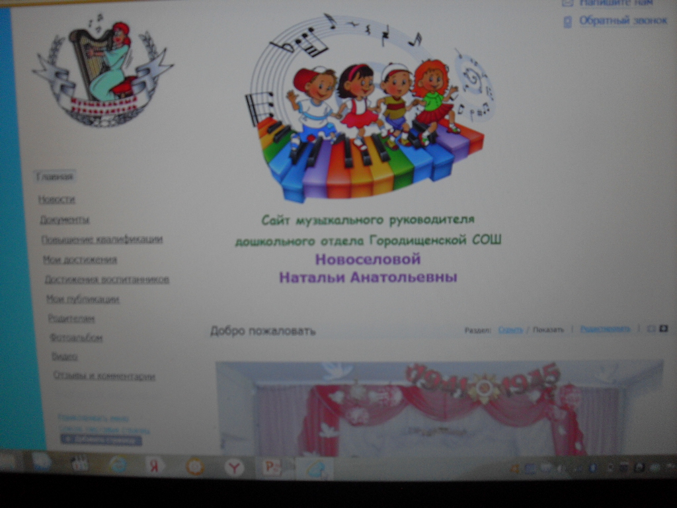

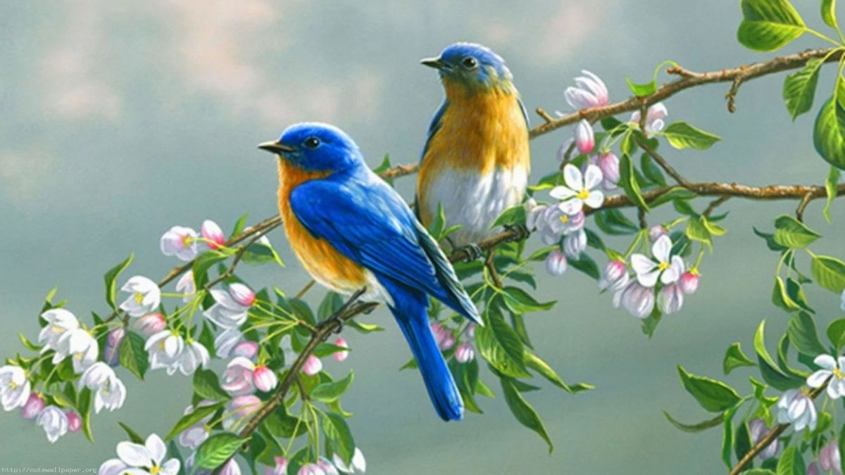



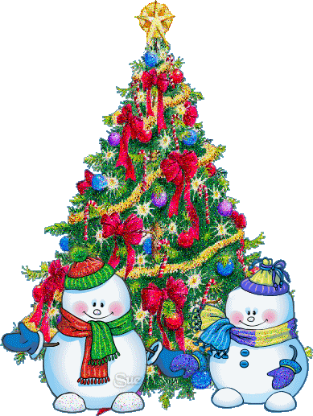
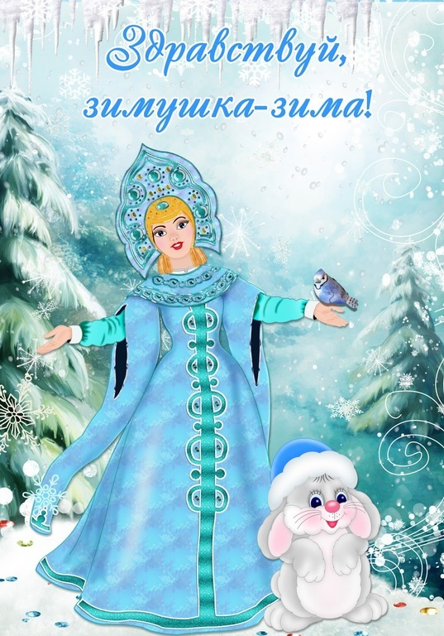

Сводка
Магазин
Заказы
Экспорт/Импорт
Промокоды
Настройки
Прием платежей
Клиенты
Список клиентов
Платные услуги
Тарифы
Услуги
Продвижение сайта
Пополнение баланса
История платежей
Счета
Домены
Подключение домена
Управление доменами
Почта на домене
Перенос сайта на Nethouse
Дизайн сайта
Выбор шаблона
Настройка фона
Готовые дизайны
Приложения
Комментарии
Лента
Настройки
Настройки
Основные настройки
SEO-настройки
Ваш профиль
Пользователи
Смена пароля
Рассылка
Создать новую рассылку
Ваши рассылки
Подписчики
Веб-форма
Статистика
Получить бонусы
Отправить приглашение
Статистика
Рекламные материалы
Правила
Скидки от партнеров
Редактор
Настройки
Все возможности
Баланс : 0 баллов
Помощь
musrukds
Владелец сайта
Выйти
Энциклопедия интернет-бизнеса. Глава 55.
+
Добавить переводчик
Редактировать
Загрузить новое изображение
Выводить текстовое название
Создать логотип
Главная
Новости
Документы
Повышение квалификации
Мои достижения
Достижения воспитанников
Мои публикации
Родителям
Фотоальбом
Видео
Отзывы и комментарии
Контактная информация
Редактировать меню
Список текстовых страниц
Добавить страницу
Контактная информация
Скрыть / Показать
Скрыть / Показать
Редактировать
623908, Россия, Свердловская область, Туринский р.,, с. Городище, ул. Культуры,3 Посмотреть на карте
8 (34349) 42134 8 (34349) 42134
c 8:00 до 17:00
novoselova-natashenka@li...
Мы в социальных сетях
Скрыть / Показать
Скрыть / Показать
Редактировать
Ссылок нет
+
Добавить поиск от Яндекса
+
Добавить поиск от Google
+
Добавить блок статистики сайта
+
Добавить блок подписки на рассылку
+
Добавить Gismeteo информер
+
Добавить Баннер
Скрыть / Показать
Скрыть / Показать
Редактировать
Напишите нам
Обратный звонок
Скрыть / Показать
Скрыть / Показать
Редактировать
Сайт музыкального руководителя
дошкольного отдела Городищенской СОШ
Новоселовой
Натальи Анатольевны
Добро пожаловать
Раздел:
Скрыть
/
Показать
|
Редактировать
|
Фотоальбом
Раздел:
Скрыть / Показать
Скрыть / Показать
Редактировать
Выбрать фото
Отзывы и комментарии
Раздел:
Скрыть / Показать
Скрыть / Показать
Редактировать
Добавить свой отзыв
Отзывов и комментариев нет
Добавить
|
Раздел:
Скрыть
/
Показать
|
Редактировать
|
Новости
Подписаться на RSS
31.05.2018
Выпускной бал
Выпускной бал состоится 31.05.2018 г. в 9.30 ч.
09.05.2018
Заметка о праздновании 9 Мая
Заметка о праздновании 9 Мая
На протяжении десятилетий День Победы 9 мая остается в России самым трогательным, самым душевным праздником и славной датой. Никакие другие праздники не смогут сравниться с ним.
8 мая 2018 г. в дошкольном отделе Городищенской СОШ состоялось мероприятие, посвященное празднованию Дня Победы. Предварительно с детьми в группах были проведены занятия, беседы о подвигах советских людей, в группах были оформлены выставки детских работ, оформлены родительские уголки, а праздник стал итогом этих мероприятий. На праздник были приглашены дедушки и бабушки, люди которые били ближе к этой войне, чем мы молодое поколение. Дети показали танец «Смуглянка», композицию с полотнами «В чем, Россия счастье твоё»,
упражнение с флажками и голубями «Огонь памяти», пели песни «Белый, синий, красный», «Салют».
Воспитанники читали стихи. Была сделана презентация к празднику.
04.05.2018
День Победы
День Победы 8.05.2018 г. в 9.00 (подготовительная к школе группа)
26.04.2018
Объявления
Мы весну встречаем 26.04.2018 г. в 9.00 (средняя группа)
В гости к солнышку 19.04.2018 г. (группа раннего возраста)
Краски весны 4.04.2018 г. в 9.00 (подготовительная к школе группа)
Мама милая моя 6.03.2018 г. в 9.00 (подготовительная к школе группа)
Вот какие наши мамы 5.03.2018 г. в 9.00 (средняя группа)
Мамочка любимая 5.03.2018 г. в 10.00 (группа раннего возраста)
День Защитника Отечества 21.02.2018 г. в 9.00 (подготовительная к школе группа)
День Защитника Отечества 20.02.2018 г. в 9.00 (средняя группа)
Масленница широкая 16.02.2018 г. в 9.30 (все группы)
26.12.2017
Новогодние утренники
26 декабря 2017 г. в 9.30 состоится праздник "Здравствуй, Новый год!" (группа раннего возраста)
27 декабря 2017 г. в 9.30 состоится праздник "Гномики и конфетки" (разновозрастная группа младший, средний возраст)
28 декабря 2017 г. в 9.30 состоится праздник (разновозрастная группа (старший, подготовительный к школе возраст)
01.12.2017
Здравствуй, зимушка-зима!
26.11.2017
С Днем Матери
Раздел:
Скрыть
/
Показать
|
Редактировать
|
Заполните форму
Оставьте заявку прямо сейчас, мы свяжемся с Вами незамедлительно!
+
Добавить промо-блок
+
Добавить блок услуг
+
Добавить блок товаров
+
Добавить блок счётчик
+
Добавить блок статей
Музыкальный руководитель Дошкольного отдела Городищенской Сош
Редактировать
Скрыть
Редактировать
Конструктор сайтов Nethouse

Slide 25


Slide 26
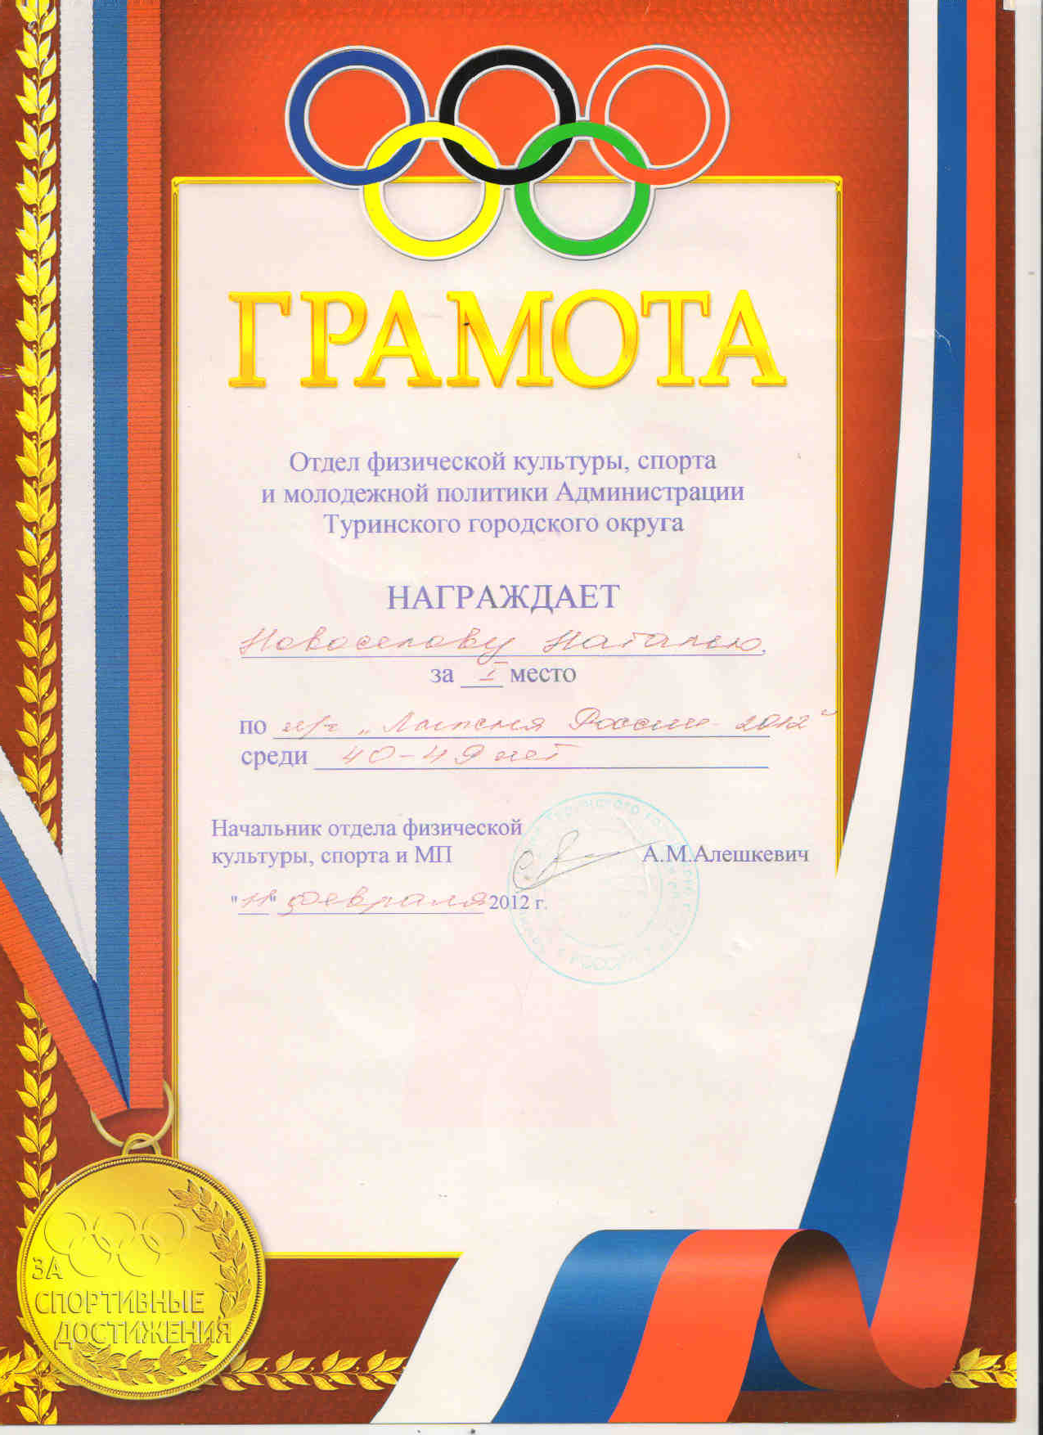




Slide 27
Участие воспитанников в конкурсах

Slide 28





Slide 29
Участие воспитанников в различных конкурсах
2015 г. Сертификат участника в районном конкурсе «Уральские звездочки» в номинации «Вокал»
2016 г. Диплом Маши Б. победителя международной Олимпиады «Звуки музыки» I место
2016 г. Диплом Алеши С. победителя международной Олимпиады «Музыкальный турнир» II место
2016 г. Диплом II степени Маши Б. в районном конкурсе «Уральские звездочки» в номинации «Вокал»
2016 г. Диплом I степени Маши Б. и Алеши С. В районом конкурсе «Уральские звездочки номинация «Хореография»
2019 г. Сертификат участия танцевального коллектива «Звездочки» в районном конкурсе детского эстрадного творчества «Уральские звездочки»

Slide 30
Мои
публикации

Slide 31









Slide 32


Slide 33







Slide 34
Участие
в РМО

Slide 35



Slide 36
Профессиональное
саморазвитие

Slide 37




Slide 38
Праздники
и развлечения

Slide 39




Slide 40




Slide 41


